Slide 1
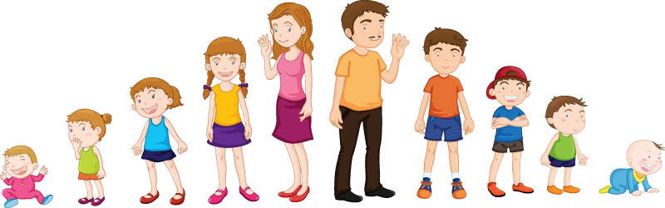
KAKAV JE NAŠ ŽIVOTNI CIKLUS 1

Slide 2


Čovjekov rast i razvoj započeo je još u majčinoj maternici i nastavio se nakon rođenja.
HORMON RASTA utječe na ubrzan rast u djetinjstvu.
U dobi od 10 - 16 godina počinje pojačano lučenje SPOLNIH HORMONA i SPOLNO SAZRIJEVANJE.
Spolni hormoni potiču razvoj glavnih i sporednih spolnih obilježja.
GLAVNA SPOLNA OBILJEŽJA = ili spolni organi
SPOREDNA SPOLNA OBILJEŽJA = ostale fizičke promjene prema kojima razlikujemo žene i muškarce.

Slide 3
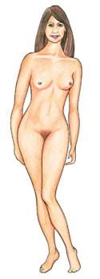
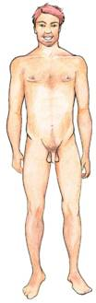
Spolni organi oblikuju se prije rođenja, a razvijaju i povećavaju u PUBERTETU od 10. do 16. godine. Važni su za stvaranje potomaka i održavanje ljudske vrste.
Prema smještaju u tijelu, spolni organi se dijele na:
1.) VANJSKE - vidljivi su
2.) UNUTARNJE - nisu vidljivi, u donjem dijelu
trbušne šupljine zaštićeni kostima zdjelice.
glavna i sporedna spolna obilježja

Slide 4
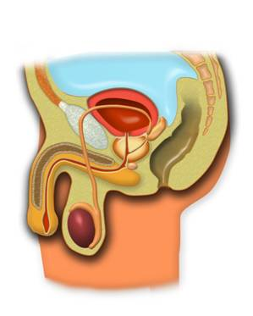
MUŠKI SPOLNI ORGANI
SJEMENOVOD (2)
SJEMENI MJEHURIĆ (2)
SPOLNI UD / PENIS
(vanjski)
PROSTATA (1)
MOKRAĆNO - SPOLNA CIJEV (1)
DOSJEMENIK (2)
MOŠNJA (vanjski)
SJEMENIK (2)

Slide 5
SPOLNI UD / PENIS - je vanjski organ spolnog sustava opskrbljen krvnim žilama i živcima, mišićno-spužvaste građe s osjetilnim stanicama.
MOŠNJA - je mišićna kožasta vrećica u koju se iz trbušne šupljine spuštaju sjemenici prije rođenja. Ima termostatsku ulogu.
SJEMENICI - su parne muške spolne žlijezde smještene u mošnji i građene od sustava kanalića u
kojima se stvaraju SPERMIJI - muške spolne stanice.
- luče i muške spolne hormone (TESTOSTERON i dr.) koji djeluju na razvoj fizičkih
obilježja muškaraca.
DOSJEMENICI - na sjemenicima, u njih dolaze i tu sazrijevaju spermiji nastali u sjemenicima.
SJEMENOVODI - cjevasti parni organi kojima prolaze spermiji od dosjemenika do prostate.

Slide 6

SJEMENI MJEHURIĆI - parne žlijezde koje izlučuju tekućinu s hranjivim tvarima za prehranu spermija.
PROSTATA - žlijezda ispod mokraćnog mjehura u kojoj se spajaju sjemenovodi i mokraćna cijev.
- luči lužnatu tekućinu koja zajedno sa spermijima i tekućinom iz sjemenih mjehurića
tvori SPERMU.
MOKRAĆNO - SPOLNA CIJEV - unutar spolnog uda za prolaz mokraće i sperme, koje nikad ne
prolaze u isto vrijeme.

Slide 7
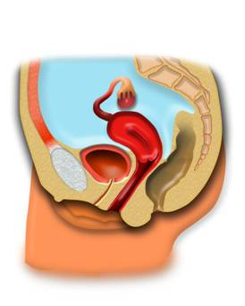
ŽENSKI SPOLNI ORGANI
JAJNIK (2)
JAJOVOD (2)
KLITORIS (DRAŽICA)
MATERNICA (1)
STIDNICA
(vanjski)
RODNICA (1)
VELIKE i MALE USNE

Slide 8
STIDNICA - je vanjski, vidljivi dio ženskih spolnih organa, sastoji se od VELIKIH I MALIH USANA - na spoju malih usana nalazi se KLITORIS (DRAŽICA) spužvaste građe s velikim brojem osjetilnih stanica
RODNICA - počinje otvorom u stidnicu, cjevaste građe i mišićnih stijenki
- na njezinu početnom dijelu nalazi se DJEVIČNJAK (HIMEN) koji ima otvor za normalno protjecanje menstrualne krvi
- pri 1. spolnom odnosu dolazi do krvarenja u njegovu području
MATERNICA - mišićni elastični organ koji se sastoji od tijela i vrata
- u njezinoj se sluznici ugnijezdi oplođena JAJNA STANICA i razvija plod tijekom trudnoće
- ako ne dođe do oplodnje, njezina sluznica se ljušti i obnavlja tijekom menstrualnog ciklusa

Slide 9
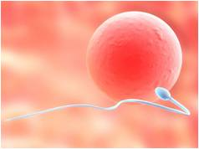
JAJNICI - parne ženske spolne žlijezde smještene u donjem dijelu trbušne šupljine u kojima se od rođenja nalaze nezrele JAJNE STANICE
pod utjecajem spolnih hormona počinju sazrijevati u doba puberteta
izlučuju ženske spolne hormone koji utječu na fizička obilježja žena
JAJOVODI - parni cjevasti organi za provođenje jajne stanice do maternice u kojima se u pravilu događa OPLODNJA.
jajna
stanica
spermalna stanica

Slide 10
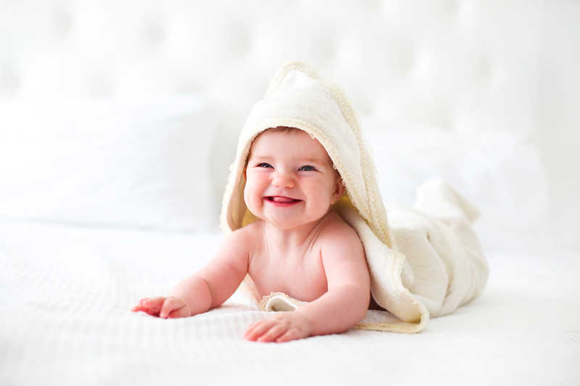
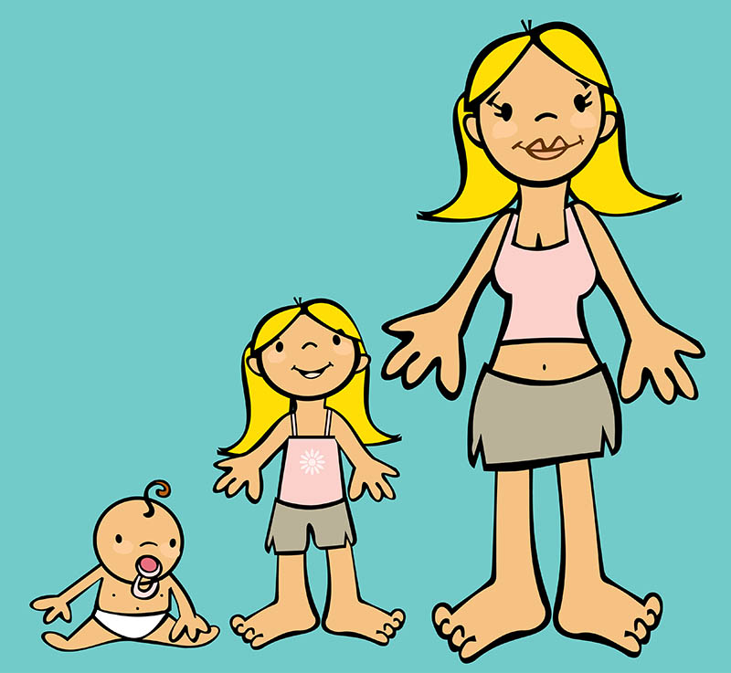
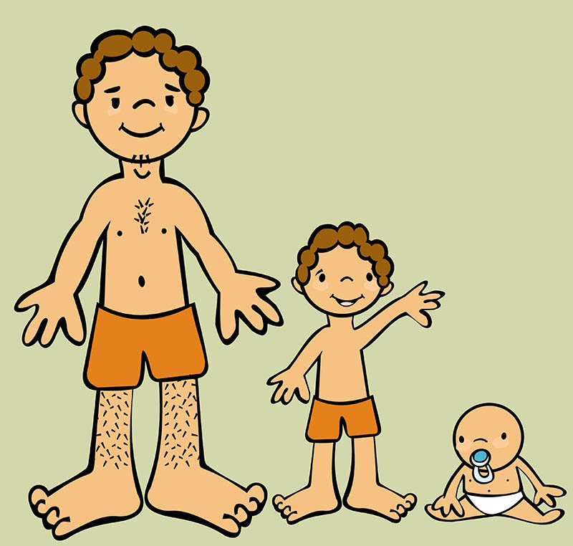

ISTRAŽI
VIZUALNO +

